Slide 1
Onderzoek naar samenwerking tussen: Ansible & cloud-init
Maarten De Smedt
Promotor: Lotte Van Steenberghe
Co-Promoter: Simon Lepla
HoGent

Slide 2

Wie ben ik?
Maarten De Smedt
HoGent: Campus Aalst
Toegepaste Informatica: Netwerken en Systeembeheer

Slide 3
Table of contents
Achtergrond
Motivatie
Onderzoeksvragen
Stand van zaken
Inleiding tot Ansible & cloud-init
Literatuurstudie
Experimenten
Methodologie
Basis configuraties
LAMP en MySQL configuraties
Aanpassing na startup
Containerization
Conclusie & Toekomstige onderzoeksvragen

Slide 4
1. Achtergrond
Maarten De Smedt

Slide 5
Motivatie
Maarten De Smedt

Slide 6
Motivatie
Be-Mobile
Werken met Ansible
Ontdekking cloud-init
Waar past cloud-init hun setup?
Weinig onderzoek naar gedaan
Notes:
Be-Mobile: big data verkeersbedrijf

Slide 7
Onderzoeksvragen
Maarten De Smedt

Slide 8
Onderzoeksvragen
Is Ansible overbodig door het gebruik cloud-init?
Kunnen Ansible en cloud-init samenwerken en hoe?

Slide 9
2. Stand Van Zaken
Maarten De Smedt

Slide 10
Inleiding tot Ansible & cloud-init
Maarten De smedt

Slide 11
Ansible
Open source CMT
Push Model
Geen sudo/admin toegang nodig
Playbook
Notes:
Cmt = configuration management tool
Push Model → aanpassing worden meteen doorgevoerd

Slide 12
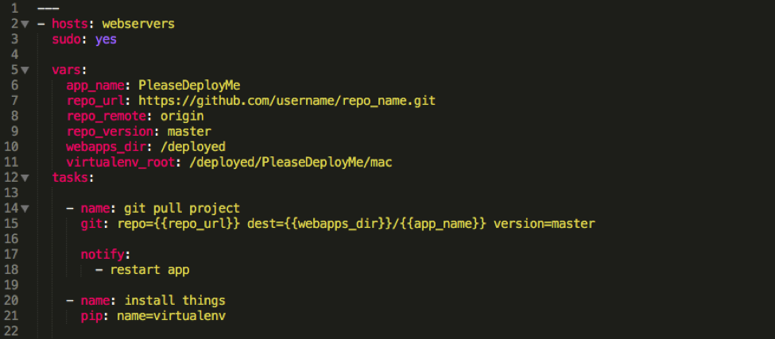
Ansible: Playbook
Yaml
Taken/tasks
Idempotentie
Inkapseling → role
Notes:
De taken/tasks zijn de configuraties die server uitvoert
Elke taak roept een Ansible module die een spefikie configuratie doet Kan varieren van heel simpel tot heel complex,
Als playbook voor aan zetten service 2de keer wordt doorlopen maar service server staat al aan, wordt dit overgeslaan
Taken Inkapseling in role, zo moet alleen de role toegevoegd worden, niet alle taken

Slide 13
Cloud-init
Open source CMT
Cloud servers
Modules
User Data - Cloudconfig
Notes:
Is ook open source cmt
Gemaakt voor cloud servers
Werkt met modules voor het uitvoeren va de taken/configuraties, Straks hierover meet
Het script is heeft 2 vormen een user-data script of een cloudconfig bestand, straks hierover meer

Slide 14
Cloud-init: Modules
6 Hoofdpijlers
Schijf configuratie
Commando’s
Gebruikers en groepen
Packages
Content bestanden
Chef & Puppet
Notes:
Schijf configuratie: Disk setup → partitities en bestandsystemen geconfigureerd
Commando’s: Runcmd en bootcmd, 2 modules om coommando’s uit te voeren, verschil bootcmd enkel als het systeem opstart ook veel vroeger in proces
Gebruikers en groepen: Users en Groups: aanmajken gebruikers en groepen
Packages: Packages installen, upgraden en updaten of nieuwe packages toevoegen; Yum, apt, snap en snappy packeges
Content bestanden: write files, bestanden aanmaken
Chef en puppet. Aparte modules voor beide om chef en puppet configuraties uit te voeren

Slide 15
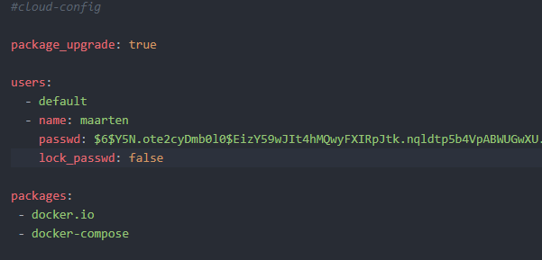
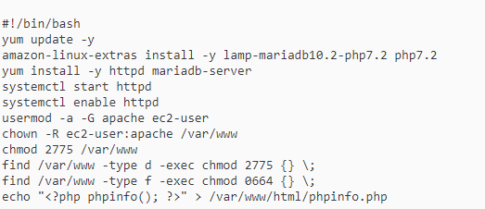
Cloud-init: user data & cloudconfig
User Data
Linux script
Cloudconfig
Yaml
#cloudconfig
Oplijsting modules

Slide 16
Literatuurstudie
Maarten De Smedt

Slide 17
Artikel 1: « An introduction to server provisioning with CloudInit »
Wie?
Viktor Petersson
Wat?
Cloud-init server op CloudSigma
Cloudconfig opgemaakt
Voordeel cloud-init?
Stand-alone & samenwerking

Slide 18
Artikel 2: « Using Ansible to Bootstrap My Work Environment Part 4 »
Wie?
Scott Harney
Wat?
Opzetten werkomgeving met Ansible en cloud-init
Hoe?
Ansible playbook met verwijzing cloud-init
Cloud-init script
Tweede playbook
Notes:
Op AWS = provider.
Eertste playbook start instance op met de verwijzing naar het playbook
Cloud-init script wordt doorlopen
2 de de playbook configureerd de instance verder

Slide 19
3. Experimenten
Maarten De Smedt

Slide 20
Methodologie
Maarten De Smedt

Slide 21
Methodologie
Testomgevingen
Testcriteria
3 Omgevingen
Cloud-init
Ansible
Ansible & cloud-init
4 configuraties
Basis
Server
Na startup
Containerization
Complexiteit
Opmaak bestand
Aanroeping script
Snelheid van uitvoer

Slide 22
Basis Configuraties
Maarten De Smedt

Slide 23
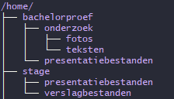
Basis Configuraties
Packages
Packages installeren
Pwgen
Git
Tree
Packages updaten
Mappen structuur
Users & Groups
Groups
Name: Test
Users
Naam: Bachelor
Wachtwoord: proef
Group: Test
SSH
Toegang tot server met ssh

Slide 24
Basisconfiguraties: Resultaat
Combinatie cloud-init & Anisble
Te omslachtig

Slide 25
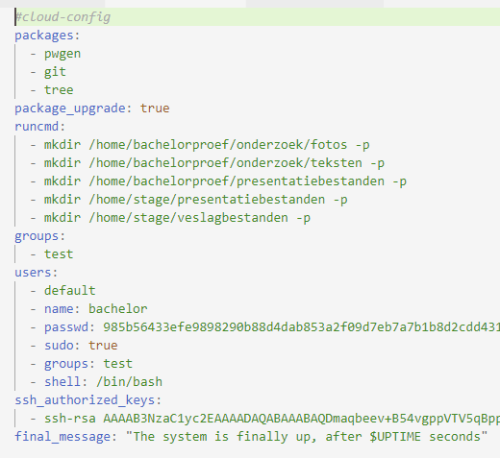
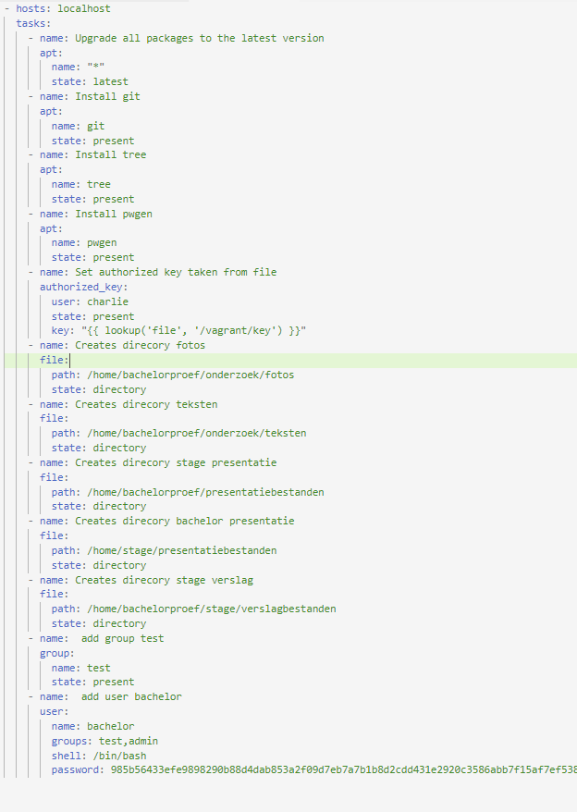
Basisconfiguraties: Resultaat
Cloud-init
Overzichtelijker bestand
Makkelijkere aanroeping script

Slide 26
Basisconfiguraties: Resultaat
Ansible
Sneller

Slide 27
Basisconfiguraties: Resultaat
Ansible Sneller?
Verschil is minimaal
Beste oplossing?
Cloud-init

Slide 28
Server Configuraties
Maarten De Smedt

Slide 29
Server Configuraties
LAMP Server
Web server op Linux
MySQL Server
Database Server

Slide 30
Server Configuraties: Resultaat
Verschil tussen MySQL en Lamp
Cloud-init bestand

Slide 31
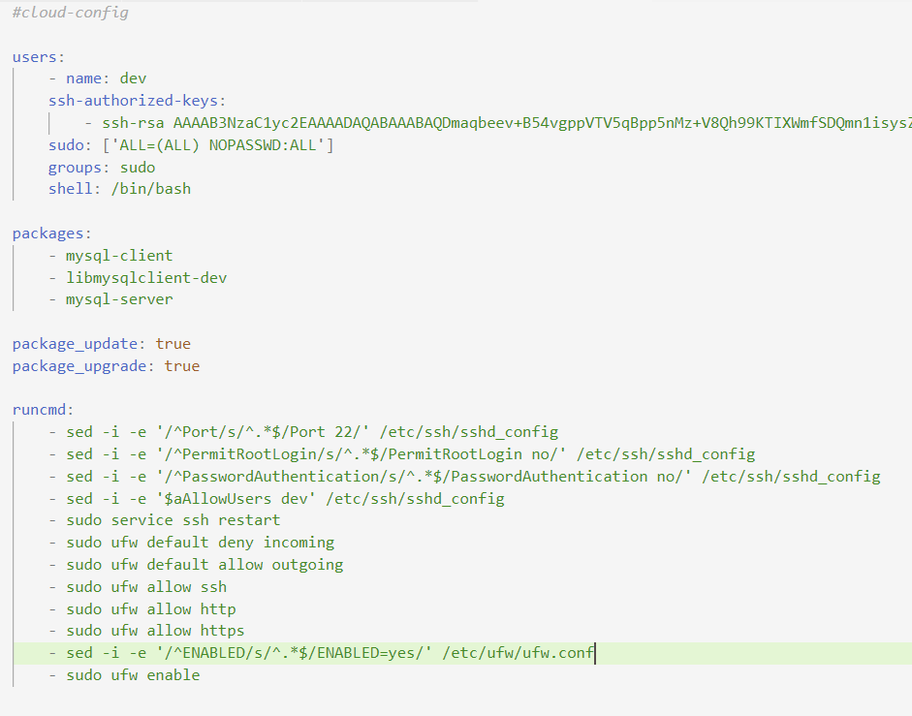
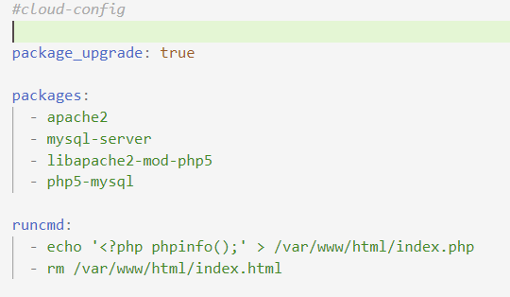
Server Configuraties: Resultaat
LAMP
MySQL

Slide 32
Server Configuraties: Resultaat
Cloud-init
Meeste configuraties in runcmd

Slide 33
Server Configuraties: Resultaat
Ansible
Meer Modules
Sneller
Betere output
Ansible en cloud-init
Sneller
Makkelijke aanroeping

Slide 34
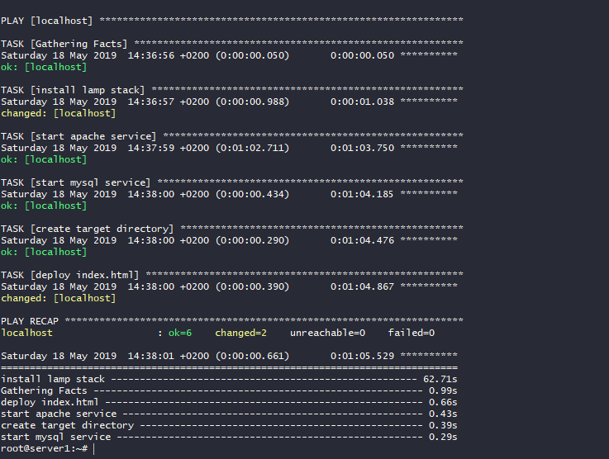
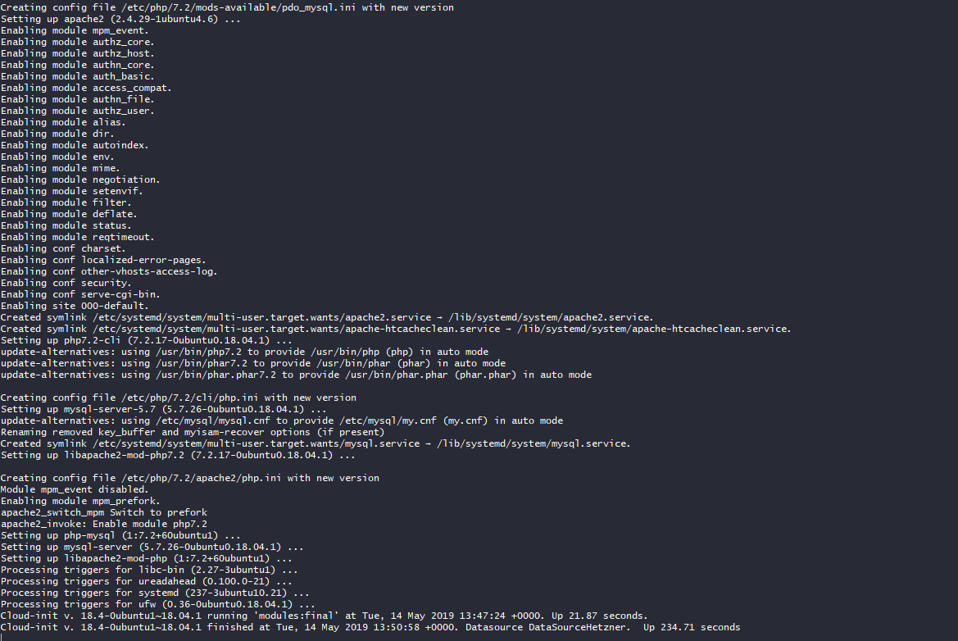
Server Configuratie: Resultaat

Slide 35
Server Configuraties: Resultaat
Beste Optie?
Ansible
Bij startup?
Ansible & cloud-init

Slide 36
Aanpassing Na Startup
Maarten De Smedt

Slide 37
Aanpassing Na Startup
Cloud-init
In deze setup niet mogelijk
Ansible
Commando uitvoeren
Beste Optie?
Ansible

Slide 38
Dockerization
Maarten De Smedt

Slide 39
Dockerization
Docker server
1 Container → my-sql server
Cloud-init configuratie
Docker-compose
Ansible en « Ansible & cloud-init » configuratie
Ansible module

Slide 40
Dockerization: Resultaat

